Slide 1
Проект: Игра “Змейка” на Pygame
Выполнили: Олесик Эвелина Владимировна
Быков Кирилл Витальевич
Руководитель: Русанова Ольга Александровна
1

Slide 2
Цель проекта
Показать, какие программы и игры могут писать дети. Привлечь внимание и вызвать интерес к программированию и разработке не только как к дополнительному образованию, но и основному направлению.
Задача
Разработать игру, используя библиотеку Pygame: сделать возможность регистрации нового аккаунта и входа в существующий, таблицу рекордов. Использовать спрайты для анимации, написать алгоритм генерации карты и выбора фруктов.
2

Slide 3
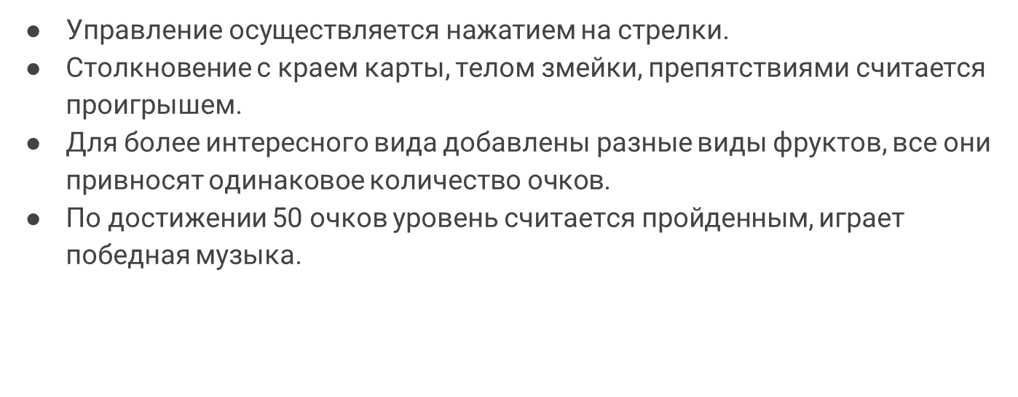
Правила игры

Slide 4
Основные сведения
Используемый язык программирования: Python
Используемые библиотеки:
Pygame
Sqlite3
Random
Math
os
Time
Объём кода: 1100 строк
В программе присутствует многооконный интерфейс и анимация
Работа над проектом осуществлялась с помощью удалённого репозитория на платформе GitHub
3

Slide 5
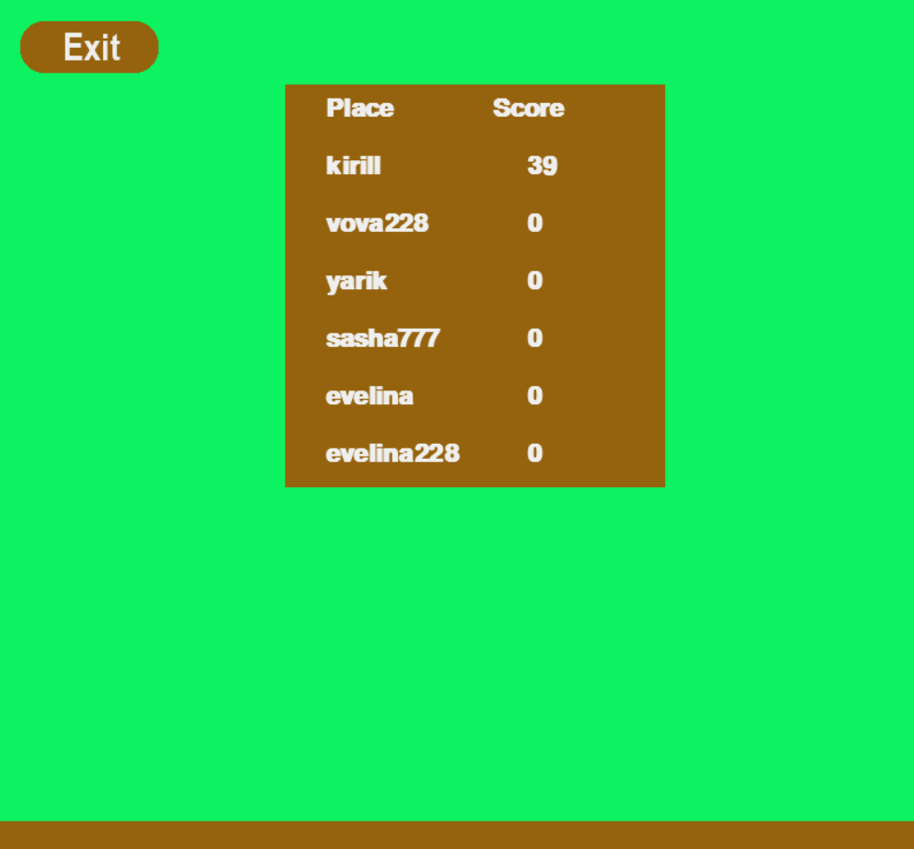
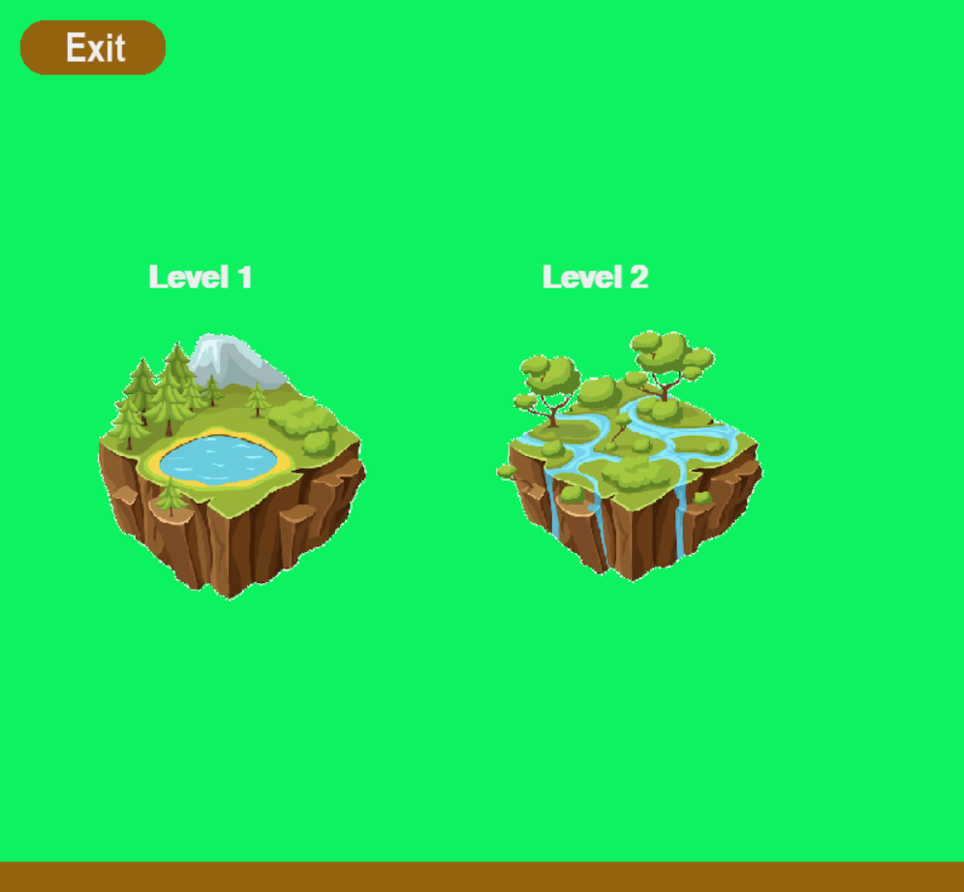
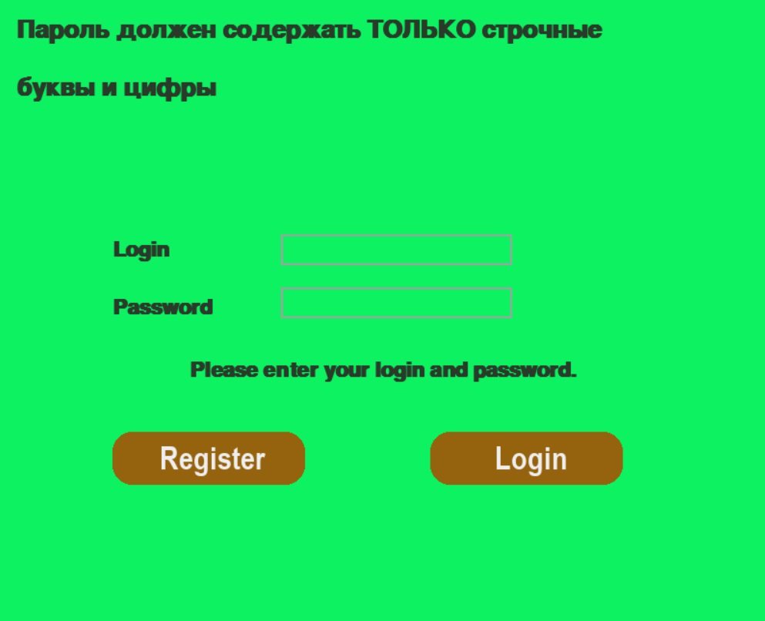
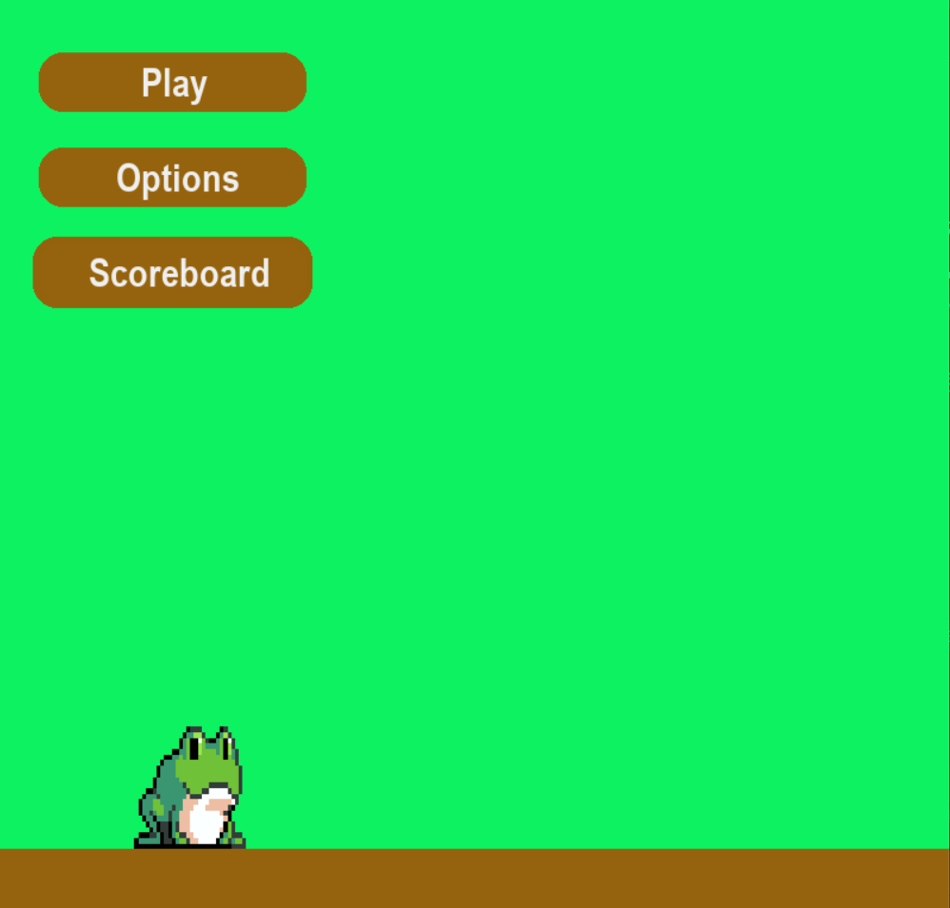
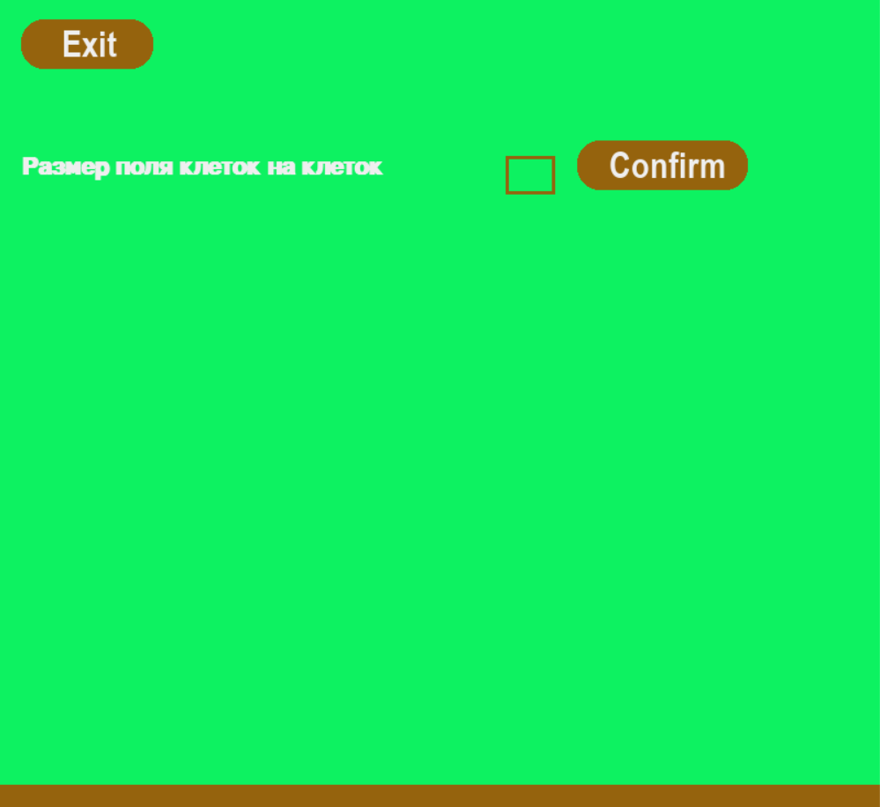
Структура программы
Таблица рекордов
Уровни
Окно регистрации/входа
Главное меню
Настройки игры
Игра
4

Slide 6

типа видео
QRcode репозитория

